Slide 1


Modelo Predictivo del Semáforo de Calidad de Aguas Subterráneas
Ramon Muñoz - A01330566

Slide 2
Agenda
Planteamiento del Problema
Introducción a la base de datos
Insights de los Datos
Preparación de datos y generación del modelo
Presentación de Resultados
Conclusiones

Slide 3
Introducción y Planteamiento del Problema
Para este ejercicio se nos planteo hacer un modelo de clasificación para poder identificar en qué semáforo está el manto acuífero subterráneo
A lo largo de este ejercicio usamos varias técnicas de limpieza de datos, preprocesamiento y modelado
El éxito del proyecto será medido por el performance del modelo con los datos de prueba

Slide 4
Introducción a la base de datos
La base de datos que nos presentan contiene 1068 filas que representan a los mantos y 57 columnas, que representan a sus características
Dentro de las columnas podemos ver de 4 tipos, en general:
Columnas referentes a la localización y organismo que lo maneja (Sitio, Organismo de Cuenca, Estado, Municipio, Acuífero, Latitud, Longitud)
Columnas que describen el manto (Clave y Subtipo)
Columnas sobre los contaminantes (Contaminantes y columnas de Cantidad del químico)
Columnas sobre la calidad (Calidad del químico y si es que cumple con los estándares)
Como mencionamos en la diapositiva pasada, usaremos el Semáforo salida esperada para generar el modelo predictivo

Slide 5
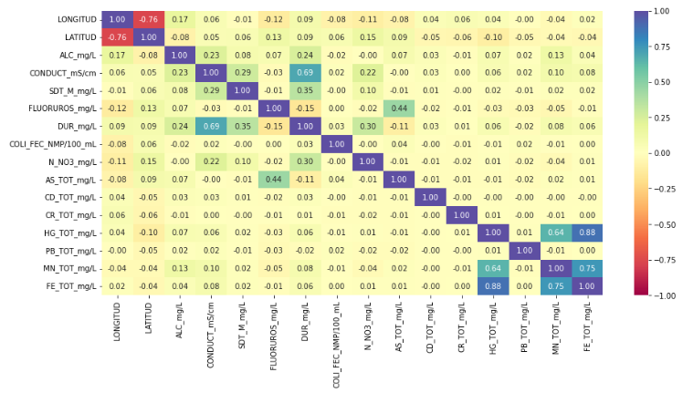
Insights
Los features con mayor correlación son:
Dur_mg/L vs. CONDUCT_mS/cm (69%)
HG_TOT_mg/L vs. FE_TOT_mg/L (88%)
MN_TOT_mg/L vs. FE_TOT_mg/L (75%)
HG_TOT_mg/L vs. MN_TOT_mg/L (64%)
Lo podemos observar en la gráfica de Heat Map donde se muestra la correlación

Slide 6
Insights
La mayor parte de los mantos subterráneos son Pozos (Figura 1)
El organismo de cuenca con mayor control de los mantos es de las cuencas centrales del norte con 232

Slide 7
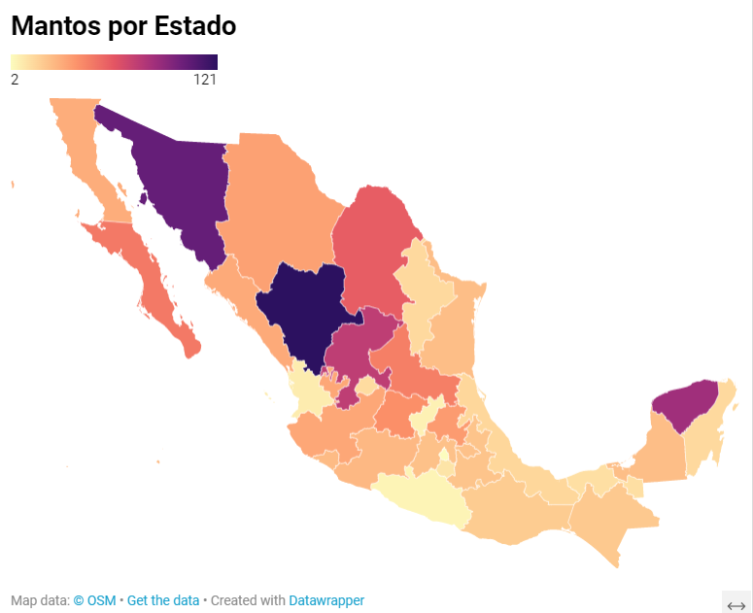
Insights
El estado donde se encuentran la mayor parte de los mantos subterráneos es Durango (121)
La mayor parte de los mantos se encuentran en semáforo verde, aunque está relativamente alto también los que se encuentran en rojo

Slide 8

Preparación de datos y generación del modelo
Para poder utilizar los datos para entrenar al modelo, se tuvo que hacer un preprocesamiento donde se rellenaron los valores faltantes, se convirtieron las columnas categóricas y se escalaron las variables.
Hecho esto, se procedió a generar el modelo
El modelo que se utilizó fue un Decision Tree Classifier y para obtener los datos más óptimos, se hizo la búsqueda de los hiper parámetros utilizando una técnica llamada Randomized Search
Y para evaluar al modelo durante el entrenamiento se utilizó el Brier Score Loss
Al final se generó un modelo con un alto nivel de precisión tanto con los datos de entrenamiento

Slide 9
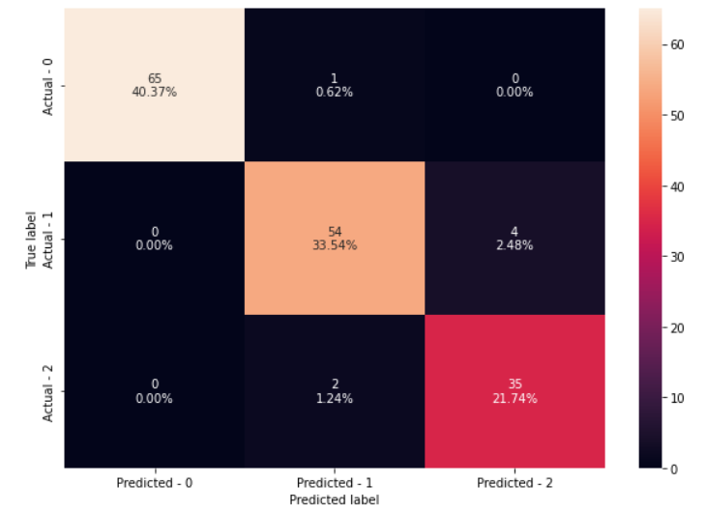
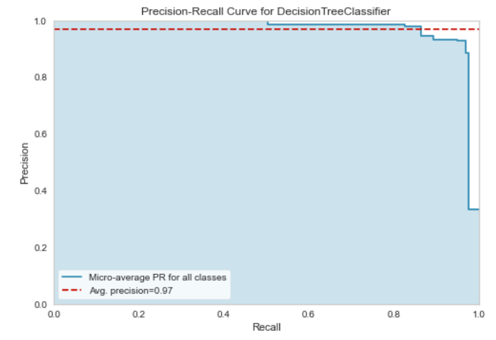
Resultados
Como podemos observar en la primera gráfica (Confusion Matrix), existe un mayor número de casos en la diagonal, lo que indica un buen performance del modelo
Posteriormente, vemos en la curva de Precision Recall, que la curva cubre casi con su totalidad a la gráfica, lo que indica que el nivel de precisión y de recall que presenta es por arriba del 95% con datos de prueba
Con base en estos resultados podemos asegurar que el modelo generado puede predecir el semáforo con un 95% de precisión

Slide 10
Conclusiones
Como se mencionó en la diapositiva pasada, el modelo predice con una precisión por arriba del 95% para datos no vistos, lo que lo hace suficientemente confiable para que el cliente pueda utilizarlo
Probablemente se necesite hacer un análisis con datos de más años para que los resultados puedan extrapolarse, dado que estos datos solo aplican para el 2020
El éxito del modelo tiene correlación con la técnica que se utilizó para encontrar los hiper parámetros

